Slide 1
Escuela Normal
de
Educación Prescolar
Alumna: Naomi amheli solis quiroz
N° de lista: 27
Profra: DIANA ELIZABETH CERDA OROCIO
ASIGNATURA: TECNOLOGÍAS DIGITALES PARA EL APRENDIZAJE Y LA ENSEÑANZA
Fecha: 19-sep-2023

Slide 2
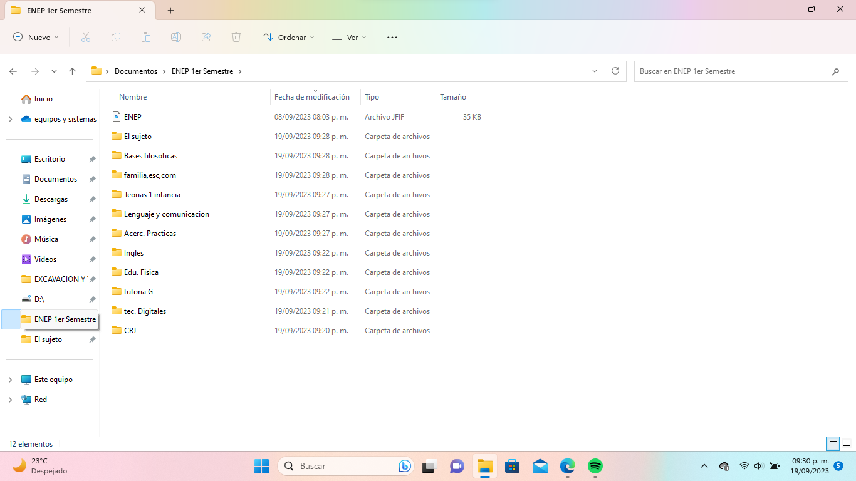

Slide 3
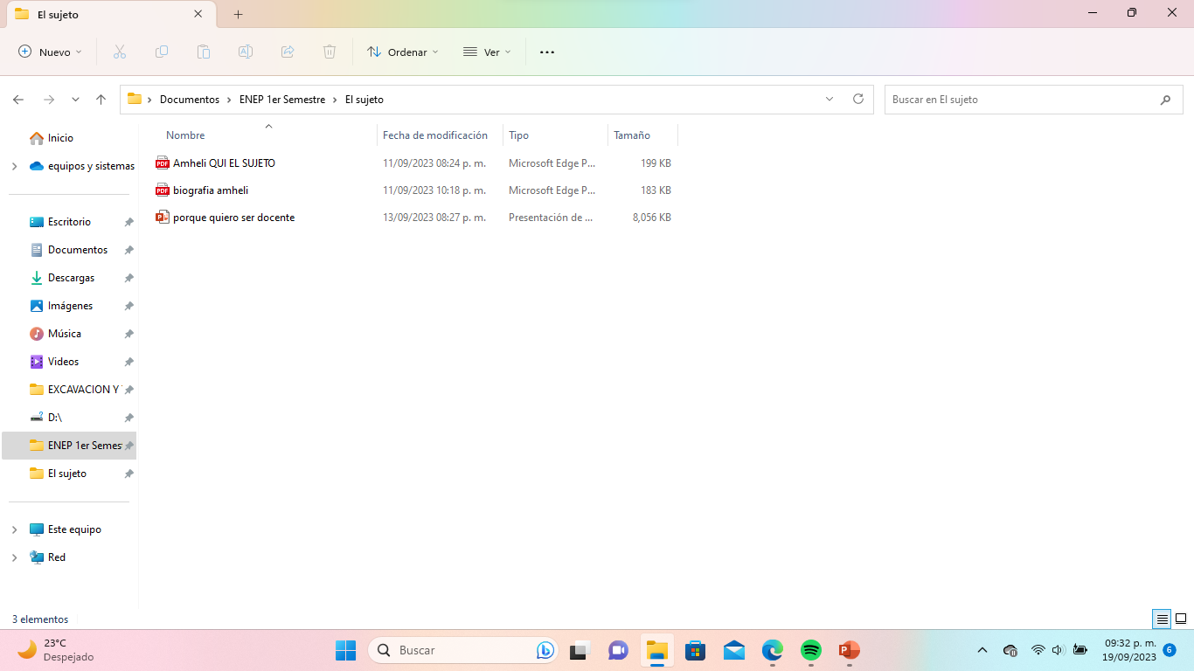

Slide 4
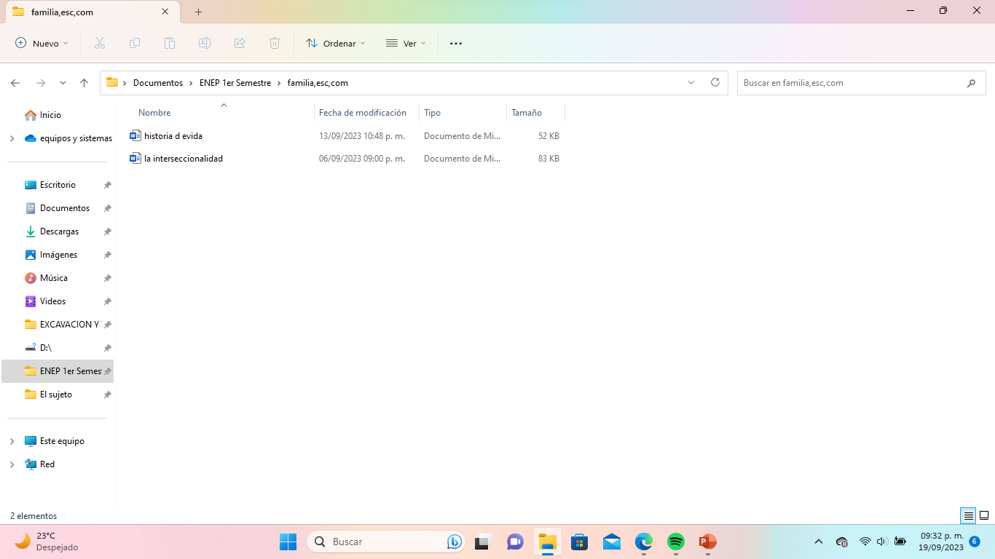

Slide 5
